Slide 1
9주차 미팅 발표 자료
2022학년도 2학기 캡스톤디자인2 (11/7)
컴퓨터공학과 2017104019 임에딘

Slide 2
Comments
StyleFusion… 배경/인물 분리하기 위한 추가적인 네트워크가 있는지 확인
InterStyle
Graphnomy 없이 가능한지

Slide 3
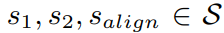
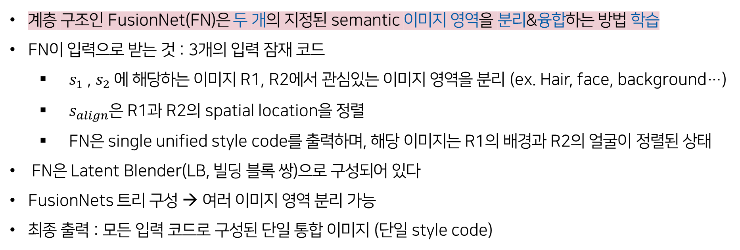
FusionNet Architecture
계층 구조인 FusionNet(FN)은 두 개의 지정된 semantic 이미지 영역을 분리&융합하는 방법 학습
FN이 입력으로 받는 것 : 3개의 입력 잠재 코드
$s_{1}$, $s_{2}$에 해당하는 이미지 R1, R2에서 관심있는 이미지 영역을 분리 (ex. Hair, face, background…)
$s_{align}$은 R1과 R2의 spatial location을 정렬
FN은 single unified style code를 출력하며, 해당 이미지는 R1의 배경과 R2의 얼굴이 정렬된 상태
FN은 Latent Blender(LB, 빌딩 블록 쌍)으로 구성되어 있다
FusionNets 트리 구성 → 여러 이미지 영역 분리 가능
최종 출력 : 모든 입력 코드로 구성된 단일 통합 이미지 (단일 style code)
Notes:
Fusion : per-channel linear interpolation

Slide 4
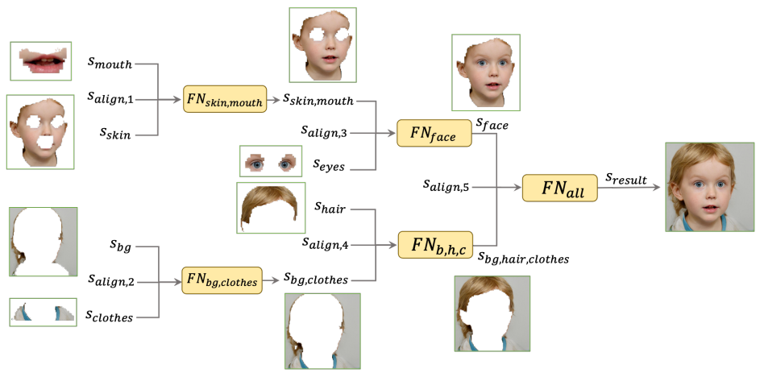
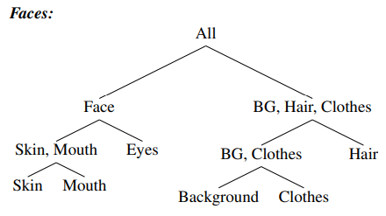
Hierarchical Multi-Fusion
이미지를 disentangle하기 위해 이미지의 공간 영역을 이진 트리로 모델링 (이때 노드는 이미지 단일 영역)
트리의 각 노드에 대해 하나씩 FusionNet 세트를 구축하고 이를 계층 구조로 결합
첫번째 FusionNet인 FNall은 sface와 sbg,hair을 사용하여 얼굴과 나머지를 분리하도록 훈련받음
훈련받은 FNall은 고정이 됨
Seyes와 sskin,mouth를 도입하고 추가 FNface를 훈련하여 얼굴을 여러 영역으로 분리
FNb,h,c를 사용하여 이미지 배경과 머리카락을 분리
이와 같은 프로세스를 계속하고 각 레벨에서 구성된 트리 아래로 이동하여 학습된 disentanglement을 추가로 얻음

Slide 5
Multi-Step Training
Training 과정
global style codes를 이용하여 입력된 두 이미지를 정렬하는 LBalign만 훈련 (중간에 생성된 이미지 s‘1과 s’2에 Lmask, Lalignreg, Lfusion이 사용)
LBfuse만 훈련이 되며, 이 과정에서 disentangle하고자 하는 속성을 식별하는 것에 초점 (s’1과 s’2에 Lfusion이 사용)
LBalign과 LBfuse가 동시에 훈련이 된다. (Llocal, Lalignreg, Lfusion 사용)
학습이 완료된 후 추론 시점에 각 의미 영역을 제어하기 위한 입력 잠재 코드 세트(입,피부,눈,머리카락 등)과 입력된 두 이미지를 정렬/제어하기 위한 추가 잠재 코드(global codes)를 활용
LBalign에서는 input codes를 정렬할 때 오직 첫 5개 layer만 fuse를 한다. (Pose 등 coarse-level detail을 제어하기 위함 )

Slide 6
의미론적 영역으로 분리
입력된 잠재 코드를 관심 있는 의미론적 영역으로 분리하려면 먼저 생성된 이미지를 해당 세그먼트로 분할해야 한다. (세분화 접근 방식 기반)
StyleGAN 네트워크에 있는 가장 큰 활성화 텐서의 크기와 일치하도록 텐서를 업샘플링한 다음 S 공간의 6048개 채널에 해당하는 C=6048개 채널로 구성된 단일 텐서에 활성화를 연결한다.
결합된 표현을 얻은 후 각 공간 위치에 클러스터 구성원이 할당되는 계층적 클러스터링을 적용한다.
결과 클러스터를 검토하고 각 클러스터에 특정 의미론적 개체에 해당하는 레이블을 지정한다.
여러 클러스터가 단일 속성에 해당하는 경우 해당 영역을 병합한다.
새로 생성된 이미지가 주어지면 각 픽셀을 가장 가까운 의미 클러스터에 할당하여 추가 감독 없이 이미지의 의미 영역을 계산할 수 있다.
Notes:
클러스터링 프로세스 : 의미있는 속성을 인코딩하는 클러스터를 생성함

Slide 7
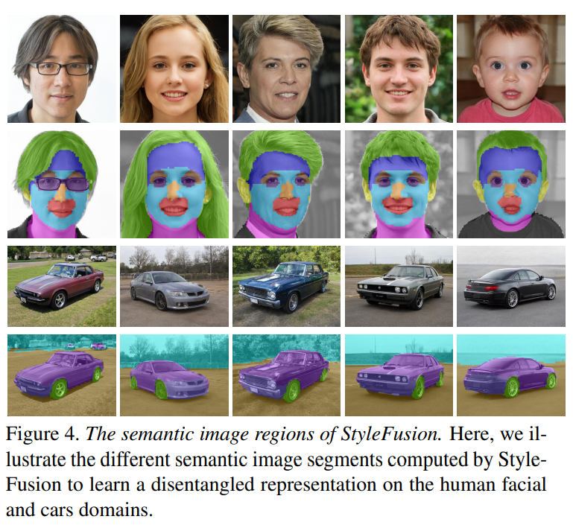
Notes:
클러스터링 프로세스 : 의미있는 속성을 인코딩하는 클러스터를 생성함

Slide 8
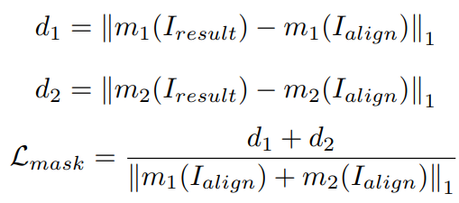
Mask Loss : s1, s2에 해당하는 이미지를 정렬하는 작업
Mask Loss : 융합된 출력 이미지 Iresult의 공간 영역이 정렬에 해당하는 이미지 Ialign의 공간 영역과 정렬되도록 함
m1(Iresult), m2(Iresult) → 출력된 이미지의 Iresult의 이미지 영역 R1, R2의 이진 마스크 나타냄, 이미지 영역 내부의 모든 픽셀에서 1의 값을 취하고 다른 곳에서는 0의 값을 취함
R1,R2에 해당하는 마스크를 이미지 Ialign에서 영역의 공간 위치에 따라 정렬
Notes:
생성된 이미지 Iresult에 해당하는 잠재코드: Sresult

Slide 9
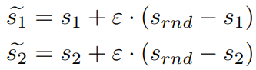
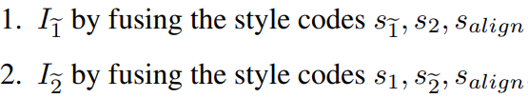
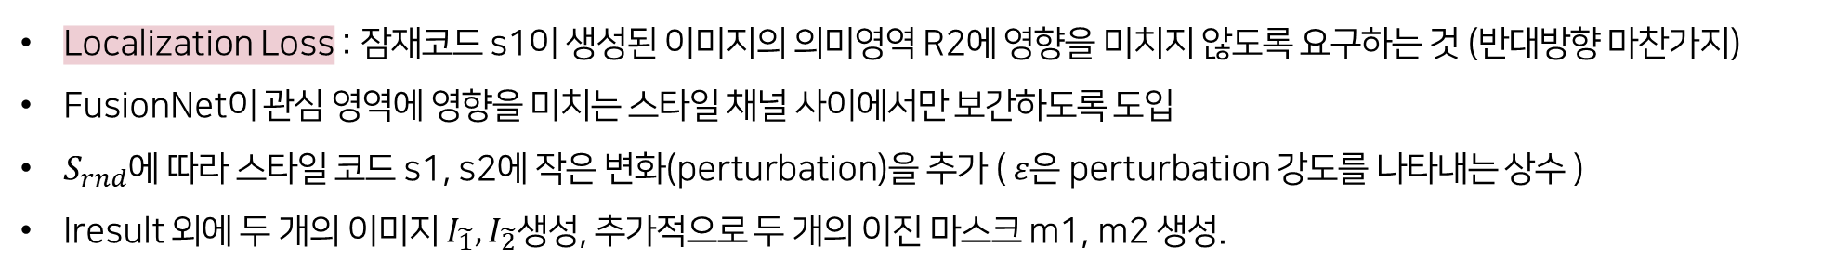
Localization Loss: 잠재 코드가 다른 이미지 영역에 영향을 미치지 않도록 함
스타일 코드에 작은 변화를 추가
추가적으로 두 개의 이미지 생성
Localization Loss : 잠재코드 s1이 생성된 이미지의 의미영역 R2에 영향을 미치지 않도록 요구하는 것 (반대방향 마찬가지)
FusionNet이 관심 영역에 영향을 미치는 스타일 채널 사이에서만 보간하도록 도입
$S_{rnd}$에 따라 스타일 코드 s1, s2에 작은 변화(perturbation)을 추가 ( $ε$은 perturbation 강도를 나타내는 상수 )
Iresult 외에 두 개의 이미지 $I_{\tilde{1}},I_{\tilde{2}}$생성, 추가적으로 두 개의 이진 마스크 m1, m2 생성.
Notes:
손실을 정규화하려고 두 영역의 손실을 각 공간 크기로 나눴음 → s1에 변화를 줘도 R2에 영향가지 않음

Slide 10
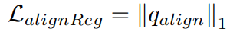
Common Regularization Loss: LBalign에서의 융합 계수 크기 제한
FusionNet에서 salign에 따라 두 개의 입력 잠재 코드 s1, s2를 정렬하는 첫번째 Latent Blender인 LBalign에서, s1과 s2 그리고 융합 계수 qalign이 융합되어 단일벡터가 출력된다. 이 융합 과정에서 s1’=s2’=salign 값이 반환되고, 이미지 또한 I1’=I2’=Ialign 으로 같을 것이며, 최종 융합된 이미지도 Ialign과 같다. 이러한 trivial solution을 피하기 위해 LBalign의 융합 계수 qalign의 크기를 제한한다.
Notes:
융합 절차에 대한 사소한 솔루션을 피하기 위해 융합 계수의 크기를 제한

Slide 11
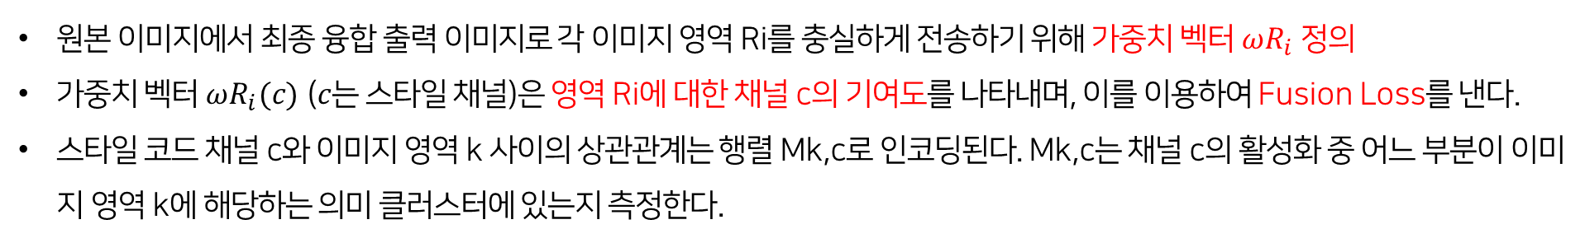
Fusion Loss: 원본 이미지→최종 융합 출력 이미지로 각 이미지 영역을 충실하게 전송
영역 Ri에 대한 가중치 벡터 정의
원본 이미지에서 최종 융합 출력 이미지로 각 이미지 영역 Ri를 충실하게 전송하기 위해 가중치 벡터 $ωR_{i}$ 정의
가중치 벡터 $ωR_{i}(c)$ ($c$는 스타일 채널)은 영역 Ri에 대한 채널 c의 기여도를 나타내며, 이를 이용하여 Fusion Loss를 낸다.
스타일 코드 채널 c와 이미지 영역 k 사이의 상관관계는 행렬 Mk,c로 인코딩된다. Mk,c는 채널 c의 활성화 중 어느 부분이 이미지 영역 k에 해당하는 의미 클러스터에 있는지 측정한다.

Slide 12
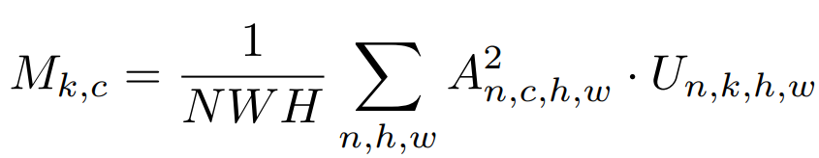
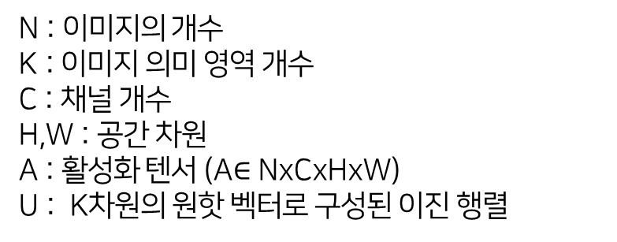
Feature factorization
StyleGAN에서 생성된 이미지가 주어지면, 주어진 레이어에서 활성화 벡터를 클러스터링하여 이미지를 의미 영역으로 분할
이미지를 K개의 의미 영역으로 분할할 때 스타일 코드 채널 c와 이미지의 의미 영역 k 사이의 대응 관계를 측정하는 행렬
N : 이미지의 개수
K : 이미지 의미 영역 개수
C : 채널 개수
H,W : 공간 차원
A : 활성화 텐서 (A$∈$ NxCxHxW)
U : K차원의 원핫 벡터로 구성된 이진 행렬
M=1 → c가 k에 영향을 완전히 줌 (k<c)
M=0.5 → c와 k가 동일한 영향력을 가짐
M=0 → c가 k에 영향을 미치지 않음 (k>c)
Editing in Style: Uncovering the Local Semantics of GANs
https://arxiv.org/abs/2004.14367
Notes:
주어진 데이터 집합을 유사한 데이터들의 그룹으로 나누는 것을 군집화(clustering)이라 하고 이렇게 나누어진 유사한 데이터의 그룹을 군집(cluster)이라고 한다. Classification은 Supervised Learning으로써 Y(label)값이 존재하여 같이 학습시킨다. clustering은 학습에 Y(label)이 필요하지 않다.
활성화 텐서 A의 경우 zero mean & unit variance → 값이 0~1이라 M값도 0~1

Slide 13
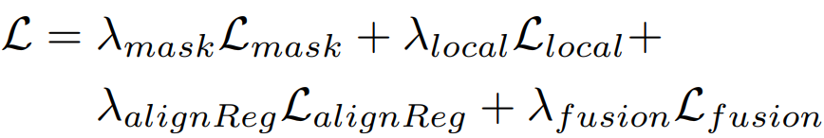
Total loss

Slide 14
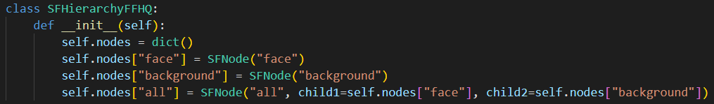
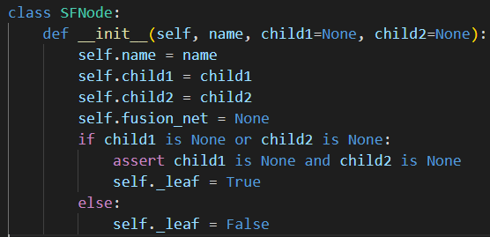

Slide 15
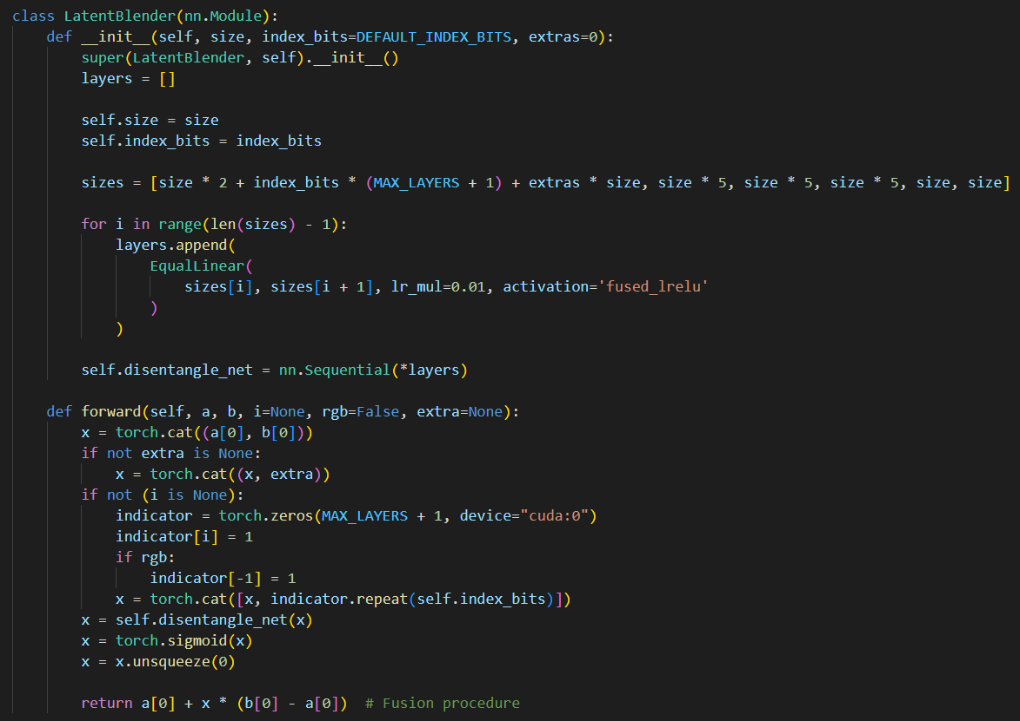
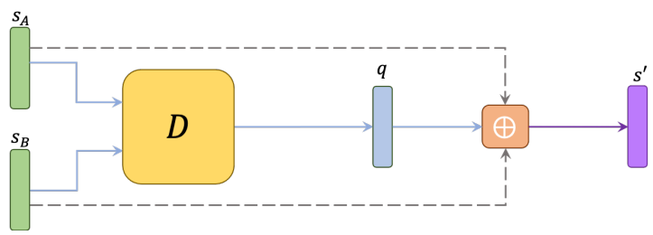
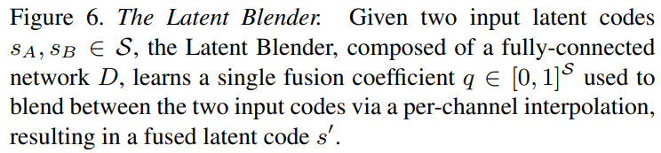
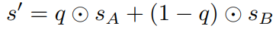

Slide 16
